Slide 1
Service Desk basado en el marco de trabajo ITIL v4 para la gestión de servicios de la Dirección de TICS de la Fuerza Terrestre
QUISTANCHALA SUNTAXI KARLA DANIELA
VILLARRUEL ARCINIEGA MICHAEL ALEJANDRO
ING. GILMA JANETH TOAZA NARANJO
28/01/2022
1

Slide 2
Contenido
Introducción
Trabajos Relacionados
Desarrollo
Enfoque de prueba
Validación
Conclusiones
Recomendaciones
Trabajos futuros
2

Slide 3
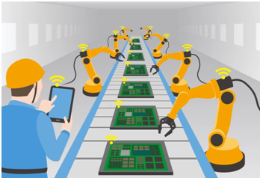
Antecedentes
Gestión tecnológica
Organización
Objetivos estratégicos
Planificación
Ventajas competitivas
Conjunto de procesos
Ejecución
Automatización de procesos
Introducción
Trabajos relacionados
Desarrollo
Trabajos futuros
Validación
Conclusiones
Recomendaciones
Enfoque de prueba

Slide 4
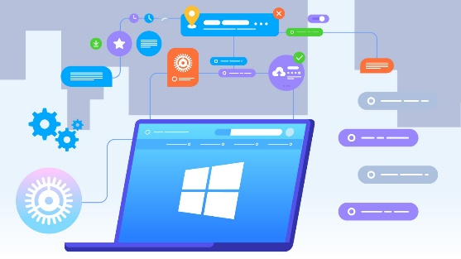
Antecedentes
Software
Computadores
Internet
Usuarios molestos
Perdida de tiempo
Fallo en los servicios
Introducción
Trabajos relacionados
Desarrollo
Trabajos futuros
Validación
Conclusiones
Recomendaciones
Enfoque de prueba

Slide 5
Antecedentes
Buenas prácticas
Minimizan el impacto de solicitudes
Garantiza continuidad en las actividades de la organización
Brindar soluciones de manera oportuna
Servicios de TI
Introducción
Trabajos relacionados
Desarrollo
Trabajos futuros
Validación
Conclusiones
Recomendaciones
Enfoque de prueba

Slide 6
Planteamiento del problema
Menor productividad en las actividades diarias
Mayor tiempo de esfuerzo
Bajo nivel de satisfacción de los usuarios
Retrasos en la entrega de soluciones
Ineficiencia en el manejo de incidencias en servicios de TI
Administración informal de los servicios
Procesos manuales en el manejo de incidencias
Controles de calidad inexistentes
Roles no definidos para el proceso de gestión de incidencias
Introducción
Trabajos relacionados
Desarrollo
Trabajos futuros
Validación
Conclusiones
Recomendaciones
Enfoque de prueba

Slide 7
Objetivo general
Implementar un Service Desk basado en el marco de trabajo ITIL para gestionar los diferentes servicios de la Dirección de TICS de la Fuerza Terrestre y optimizar la asistencia y la resolución de los incidentes de manera oportuna y efectiva.
Introducción
Trabajos relacionados
Desarrollo
Trabajos futuros
Validación
Conclusiones
Recomendaciones
Enfoque de prueba

Slide 8
Objetivos específicos
OE1:
Realizar un estudio de la situación actual del manejo de incidencias en la Dirección de TICS de la Fuerza Terrestre a través de una entrevista con los directivos de la institución.
Introducción
Trabajos relacionados
Desarrollo
Trabajos futuros
Validación
Conclusiones
Recomendaciones
Enfoque de prueba

Slide 9
Objetivos específicos
OE2:
Realizar una revisión preliminar de literatura (RPL) para determinar los lineamientos establecidos por marcos de referencia para la gestión de incidencias.
Introducción
Trabajos relacionados
Desarrollo
Trabajos futuros
Validación
Conclusiones
Recomendaciones
Enfoque de prueba

Slide 10
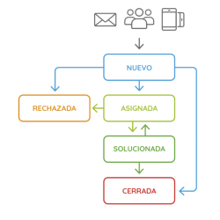
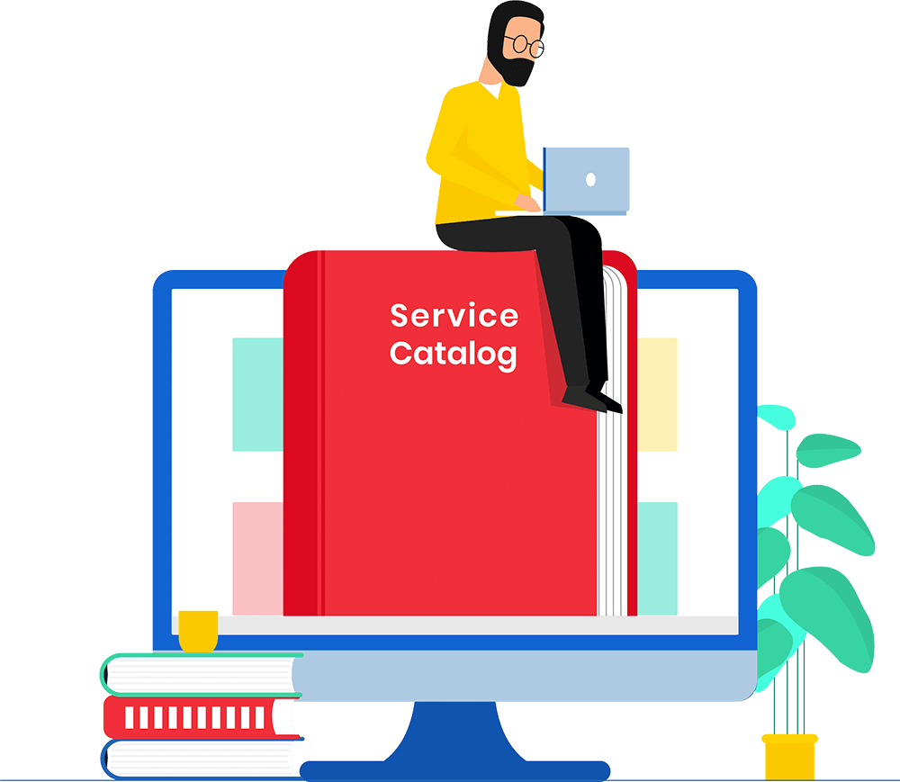
Objetivos específicos
OE3:
Identificar los procesos, niveles y responsables del manejo de incidencias de cada servicio en la Dirección de TICS de la Fuerza Terrestre por medio del catálogo de servicios proporcionado por los directivos de la institución.
Introducción
Trabajos relacionados
Desarrollo
Trabajos futuros
Validación
Conclusiones
Recomendaciones
Enfoque de prueba

Slide 11
Objetivos específicos
OE4:
Implementar un Service Desk para el manejo de incidencias en la Dirección de TICS de la Fuerza Terrestre por medio de una herramienta de software libre.
Introducción
Trabajos relacionados
Desarrollo
Trabajos futuros
Validación
Conclusiones
Recomendaciones
Enfoque de prueba

Slide 12
Objetivos específicos
OE5:
Determinar el impacto generado por la implementación de un Service Desk en la Dirección de TICS de la Fuerza Terrestre por medio de encuestas con los involucrados.
Introducción
Trabajos relacionados
Desarrollo
Trabajos futuros
Validación
Conclusiones
Recomendaciones
Enfoque de prueba

Slide 13
Metodología de Investigación
Design Science
04
Identificación del problema
Diseño
Evaluación
05
OE3
Identificar procesos, niveles y responsables del manejo de incidencias
OE5
Determinar el impacto
OE1
Situación Actual
02
Prototipo
Definición
03
OE2
RPL
OE4
Implementación de Service Desk
01
Introducción
Trabajos relacionados
Desarrollo
Trabajos futuros
Validación
Conclusiones
Recomendaciones
Enfoque de prueba

Slide 14
Estado del arte
Criterios de inclusión
Planteamiento de la revisión de literatura
Automatización del manejo de incidencias en empresas u organizaciones.
Propuesta tecnológica de bajo costo de implementación y con herramientas fáciles de utilizar
Artículos que no basen su solución en arquitecturas en la nube o la contratación de compañías externas.
Introducción
Trabajos relacionados
Desarrollo
Trabajos futuros
Validación
Conclusiones
Recomendaciones
Enfoque de prueba

Slide 15
Estado del arte
Criterios de exclusión
Planteamiento de la revisión de literatura
Artículos que exponen la temática de manera teórica y su solución no este debidamente validada.
Artículos que no implementen marcos de trabajo.
No exponen adecuadamente el proceso de diseño de su propuesta de solución.
Introducción
Trabajos relacionados
Desarrollo
Trabajos futuros
Validación
Conclusiones
Recomendaciones
Enfoque de prueba

Slide 16
Estado del arte
("IT service" OR "service") AND ("incident" OR "event" OR "problem") AND ("management" OR "control")
Planteamiento de la revisión de literatura
Conformación del grupo de control
Construcción de la cadena de búsqueda
Introducción
Trabajos relacionados
Desarrollo
Trabajos futuros
Validación
Conclusiones
Recomendaciones
Enfoque de prueba

Slide 17
Estado del arte
Planteamiento de la revisión de literatura
Conformación del grupo de control
Construcción de la cadena de búsqueda
Selección de estudios
Elaboración del estado del arte
Introducción
Trabajos relacionados
Desarrollo
Trabajos futuros
Validación
Conclusiones
Recomendaciones
Enfoque de prueba

Slide 18
Herramientas
Implementación de un Service Desk
Marco de Trabajo
Contiene un conjunto de conceptos y buenas prácticas usadas para la gestión de servicios de TI
Introducción
Trabajos relacionados
Desarrollo
Trabajos futuros
Validación
Conclusiones
Recomendaciones
Enfoque de prueba

Slide 19
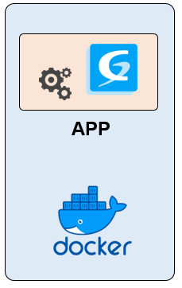
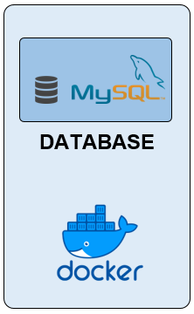
Arquitectura
Cliente
Docker Host
Registry
Daemon
build
pull
run
Contenedores
Imágenes
Introducción
Trabajos relacionados
Desarrollo
Trabajos futuros
Validación
Conclusiones
Recomendaciones
Enfoque de prueba

Slide 20
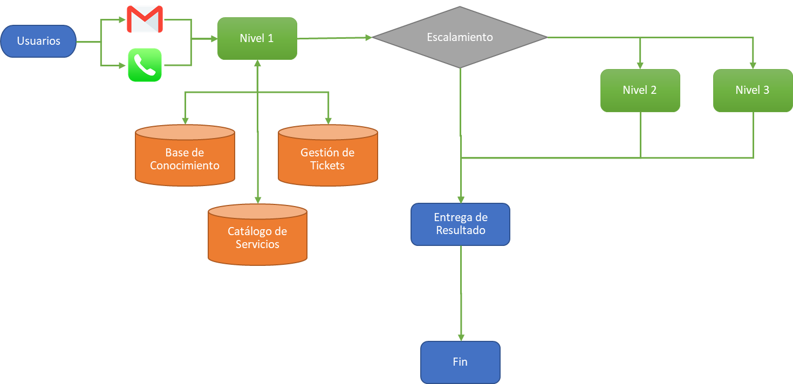
Flujo de gestión de incidentes
Introducción
Trabajos relacionados
Desarrollo
Trabajos futuros
Validación
Conclusiones
Recomendaciones
Enfoque de prueba

Slide 21
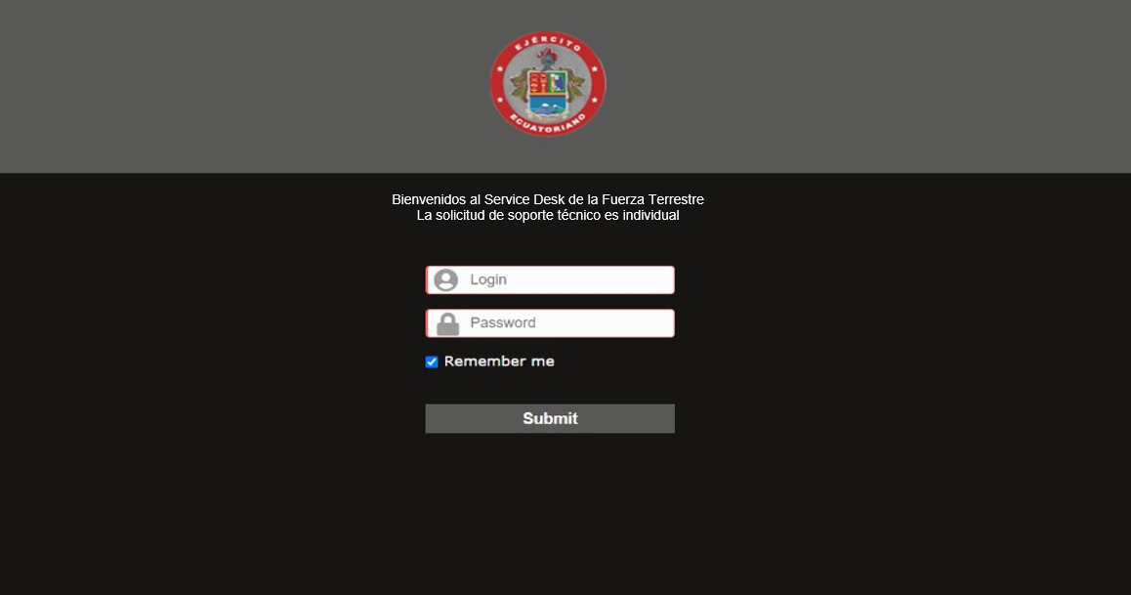
Prototipo
Pantalla de autenticación
Introducción
Trabajos relacionados
Desarrollo
Trabajos futuros
Validación
Conclusiones
Recomendaciones
Enfoque de prueba

Slide 22
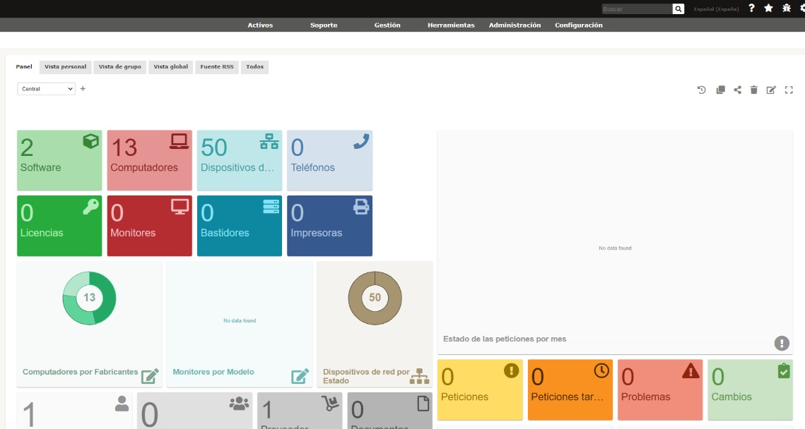
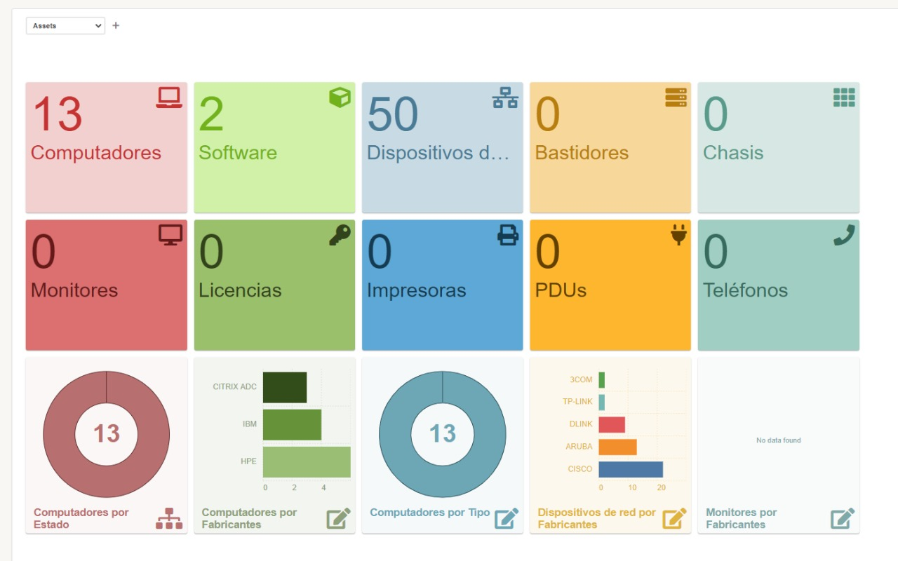
Prototipo
Dashboard
Introducción
Trabajos relacionados
Desarrollo
Trabajos futuros
Validación
Conclusiones
Recomendaciones
Enfoque de prueba

Slide 23
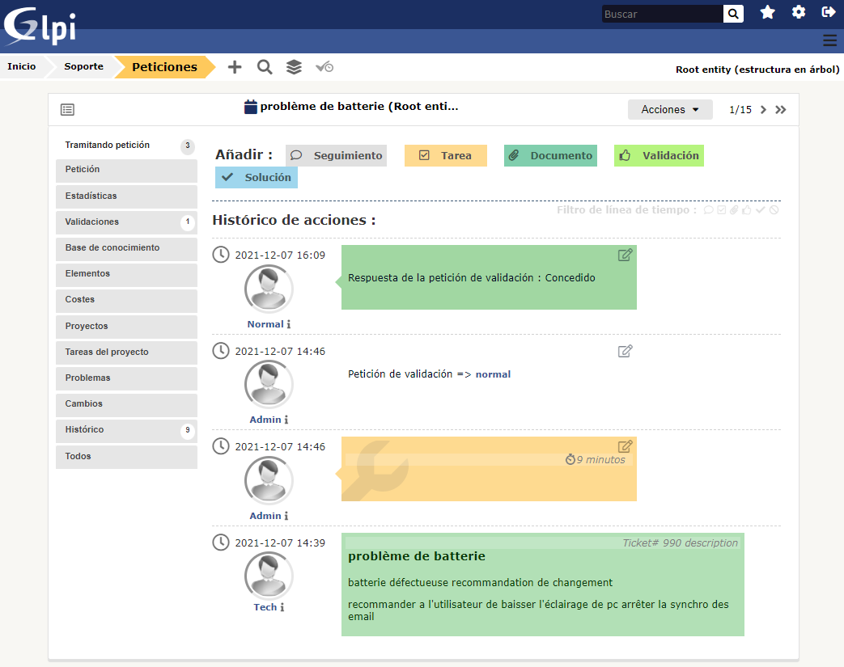
Prototipo
Seguimiento de tickets
Introducción
Trabajos relacionados
Desarrollo
Trabajos futuros
Validación
Conclusiones
Recomendaciones
Enfoque de prueba

Slide 24
Enfoque de prueba
Involucrados:
Personal de la Dirección de TICS de la Fuerza Terrestre
Encuesta
Aceptabilidad
Introducción
Trabajos relacionados
Desarrollo
Trabajos futuros
Validación
Conclusiones
Recomendaciones
Enfoque de prueba

Slide 25
Validación
Enunciado | Totalmente en desacuerdo | En desacuerdo | Ni de acuerdo, ni en desacuerdo. | De acuerdo | Totalmente de acuerdo
Contribuye a la gestión de los servicios de la Dirección de Tecnologías de la Información de la Fuerza Terrestre. | 10% | 0% | 30% | 20% | 40%
Provee un proceso de escalamiento eficiente para las solicitudes o incidentes presentados que no pueden ser resueltos por la persona que atiende el requerimiento. | 10% | 10% | 30% | 20% | 30%
Cuenta con las funcionalidades necesarias para poder constituirse como el único punto de contacto que ofrezca servicio de soporte para los usuarios de la organización. | 0% | 10% | 30% | 20% | 40%
Constituye un medio sencillo para la gestión de incidentes y solicitudes de servicio. | 0% | 0% | 20% | 30% | 50%
Contribuye a la pronta solución de incidentes y solicitudes de servicio. | 10% | 0% | 20% | 30% | 40%
Incrementa la productividad y rendimiento del personal encargado de dar soporte a los usuarios de la organización. | 10% | 10% | 10% | 30% | 40%
Provee la capacidad de generar una base de conocimiento con información que permita proporcionar la mejor solución para una incidencia. | 0% | 10% | 20% | 30% | 40%
Proporciona una mayor visibilidad de los costes y activos de TI. | 10% | 0% | 20% | 30% | 40%
Mejora la prestación de servicios y la satisfacción del cliente. | 10% | 10% | 20% | 10% | 50%
Contribuye al monitoreo y análisis de incidentes, búsqueda de la causa raíz y a la mitigación de su ocurrencia futura. | 0% | 0% | 20% | 20% | 60%
Introducción
Trabajos relacionados
Desarrollo
Trabajos futuros
Validación
Conclusiones
Recomendaciones
Enfoque de prueba
Notes:
Se lo realizara a través de encuestas y entrevistas dirigidas al personal de la dirección de TICS de la fuerza terrestre
Con lo cual se pretende evaluar la satisfacción de los usuarios con respecto al impacto generado por la implementación del Serv Dek, es decir, si ha ayudado o no a la institución a mejorar el desarrollo de sus actividades diarias y en que medida consideran que lo ha hecho.

Slide 26
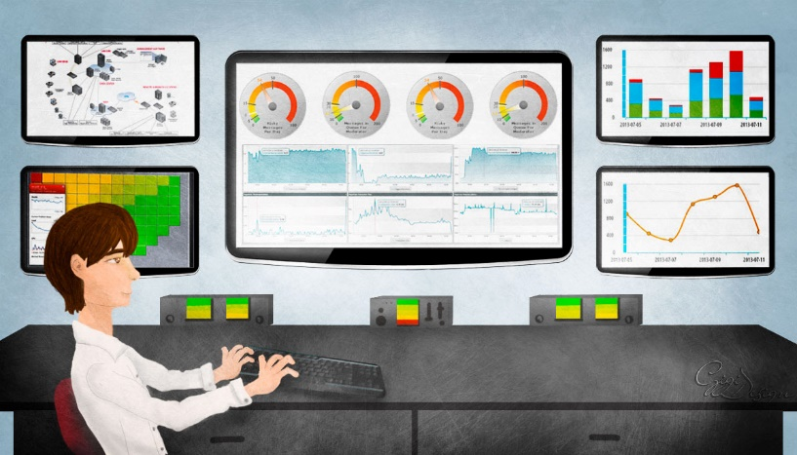
Conclusiones
Falta de una administración formal
Catálogo de servicios
Aceptabilidad del Service Desk
Automatización de la gestión de incidentes
ITIL es una práctica clave para lograr el éxito
Introducción
Trabajos relacionados
Desarrollo
Trabajos futuros
Validación
Conclusiones
Recomendaciones
Enfoque de prueba
Notes:
Se lo realizara a través de encuestas y entrevistas dirigidas al personal de la dirección de TICS de la fuerza terrestre
Con lo cual se pretende evaluar la satisfacción de los usuarios con respecto al impacto generado por la implementación del Serv Dek, es decir, si ha ayudado o no a la institución a mejorar el desarrollo de sus actividades diarias y en que medida consideran que lo ha hecho.

Slide 27
Recomendaciones
Emplear TI para la automatización de procesos
Innovación y mejora continua
Portabilidad
Buenas prácticas
Capacitaciones
Introducción
Trabajos relacionados
Desarrollo
Trabajos futuros
Validación
Conclusiones
Recomendaciones
Enfoque de prueba
Notes:
Se lo realizara a través de encuestas y entrevistas dirigidas al personal de la dirección de TICS de la fuerza terrestre
Con lo cual se pretende evaluar la satisfacción de los usuarios con respecto al impacto generado por la implementación del Serv Dek, es decir, si ha ayudado o no a la institución a mejorar el desarrollo de sus actividades diarias y en que medida consideran que lo ha hecho.

Slide 28
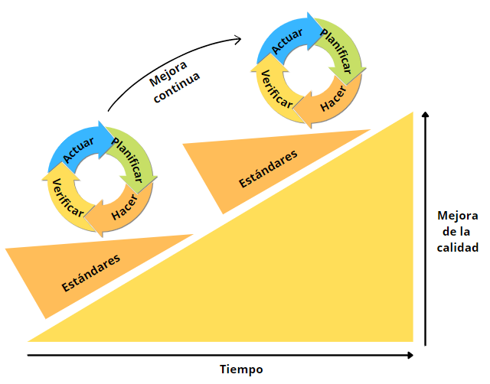
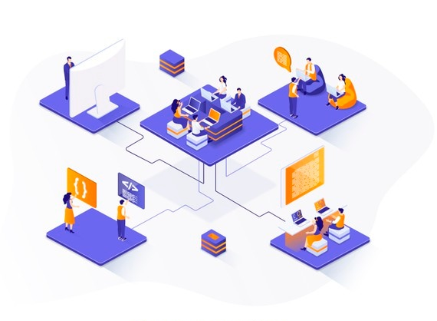
Trabajos futuros
Plan de mejora continua
Escalabilidad
Introducción
Trabajos relacionados
Desarrollo
Trabajos futuros
Validación
Conclusiones
Recomendaciones
Enfoque de prueba
Notes:
Se lo realizara a través de encuestas y entrevistas dirigidas al personal de la dirección de TICS de la fuerza terrestre
Con lo cual se pretende evaluar la satisfacción de los usuarios con respecto al impacto generado por la implementación del Serv Dek, es decir, si ha ayudado o no a la institución a mejorar el desarrollo de sus actividades diarias y en que medida consideran que lo ha hecho.

